Slide 1
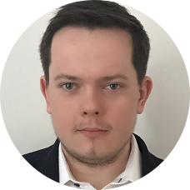
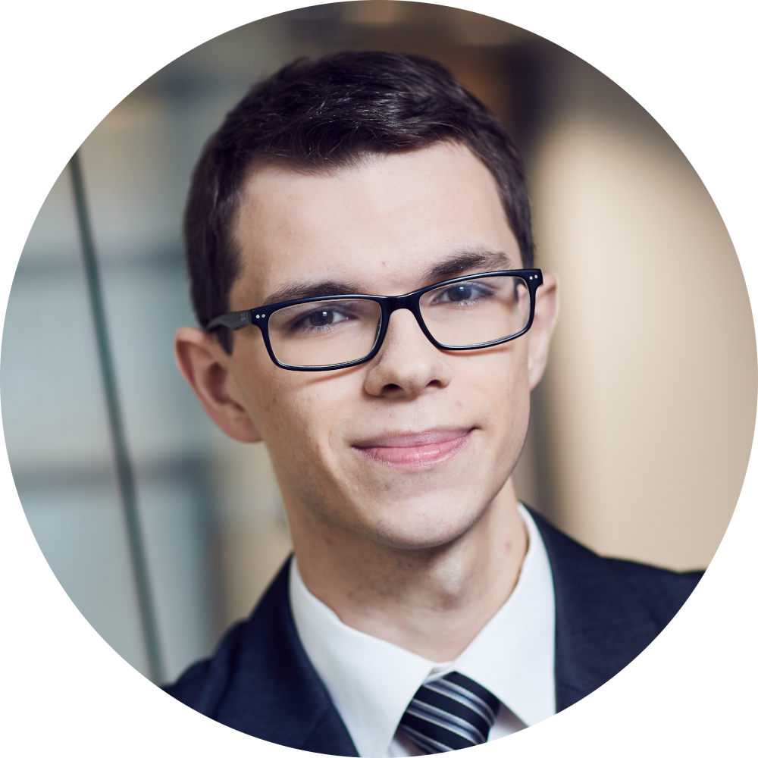

Deep learning w teorii i praktyce - podstawy
Mateusz Jastrząb & Rafał Kobiela

Slide 2
Agenda
Uczenie sieci neuronowej
Sieci konwolucyjne
Sieci rekurencyjne
Przetwarzanie tekstu i embeddingi
Przykłady (Keras, Python)
Konkurs

Slide 3
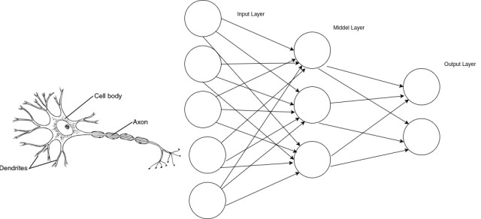
Model neuronu

Slide 4
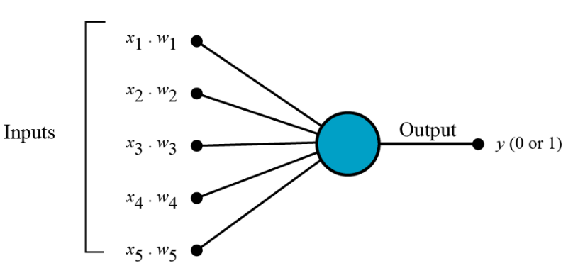
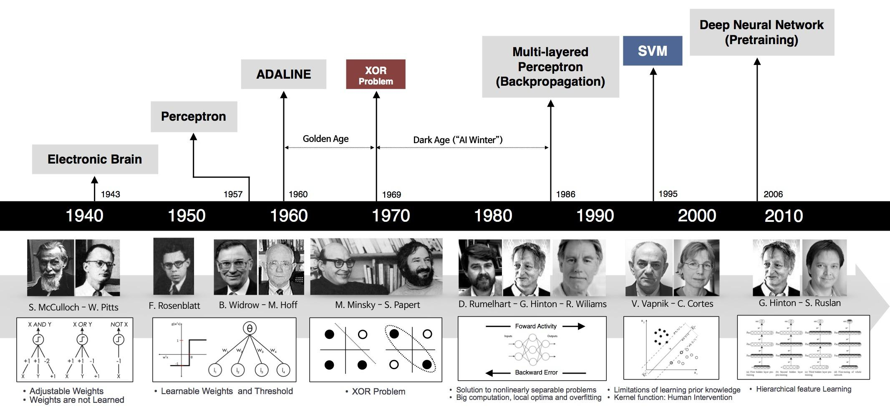
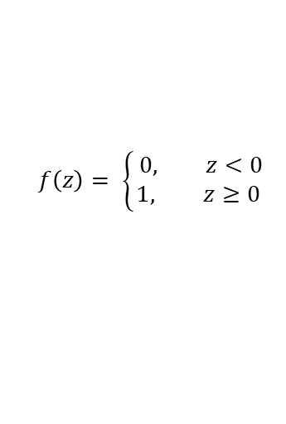
Historia głębokiego uczenia
$$f\left(z\right)= \left\{\begin{aligned} 0, z<0 \\ &1, z≥0\end{aligned}\right.$$
Cells that fire together, wire together.

Slide 5
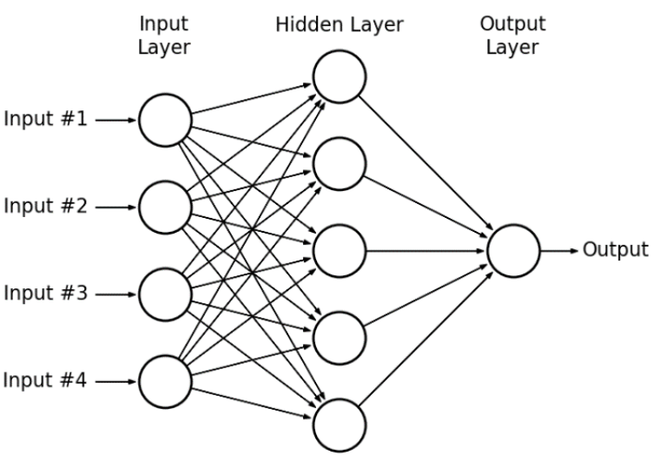
Historia głębokiego uczenia
Learning representations by back-propagating errors 1986!

Slide 6
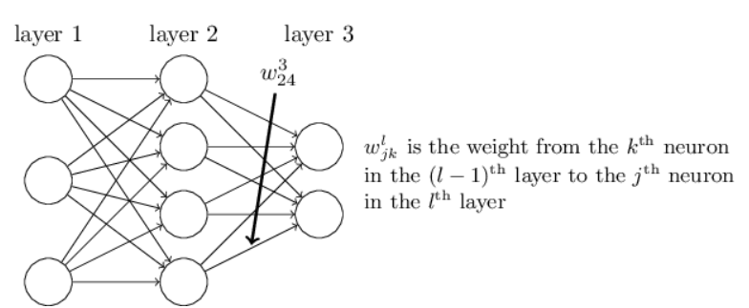
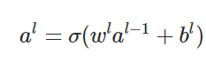
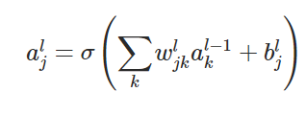
Forward pass
Wyraz wolny l-tej warstwy
Wagi l-tej warstwy
Wartość funkcji aktywacji l-1 warstwy
Funkcja aktywacji
Wartość funkcji aktywacji l-tej warstwy
Notes:
Definiuje wyniki w danym neuronie majac dane wejściowe, do tej pory mówiliśmy o sigmoidalnej która była przez bardzo długi czas popularna.
Okazuje się, że stosowanie innych funkcji może polepszyć rezultaty sieci.

Slide 7
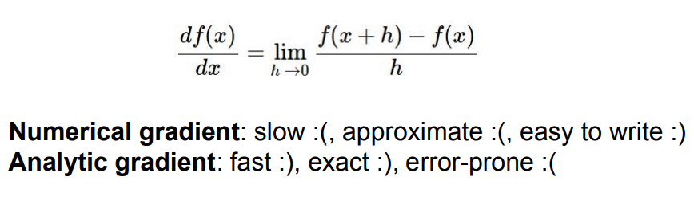
Gradient descent

Slide 8
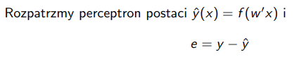
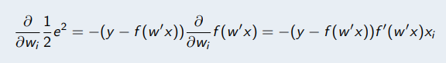
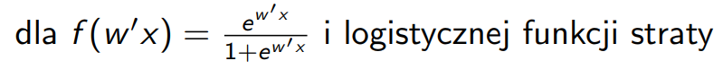
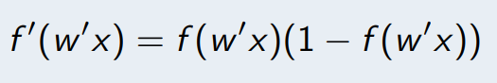
Propagacja wsteczna dla sieci- wstęp
Zauważmy że dla kwadratowej funkcji straty

Slide 9
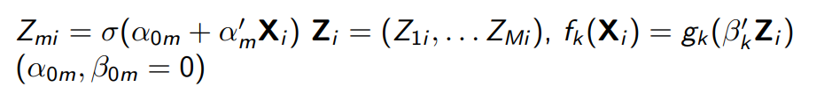
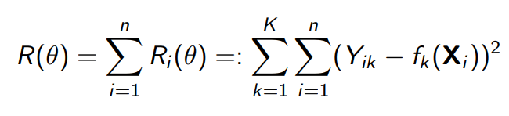
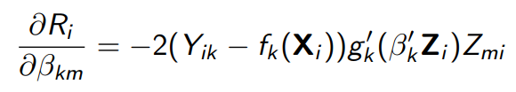
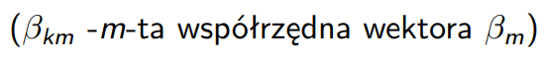
Propagacja wsteczna dla regresji

Slide 10
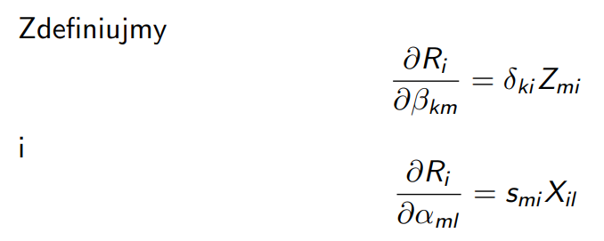
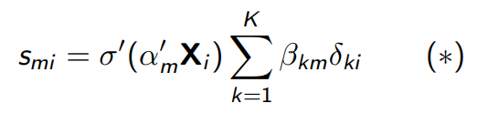
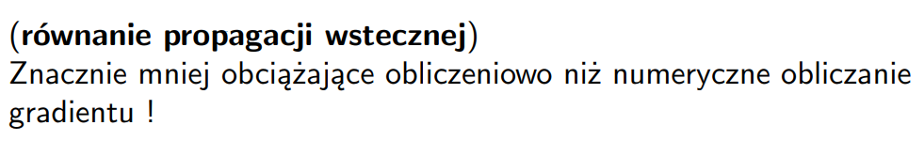
Propagacja wsteczna dla regresji

Slide 11
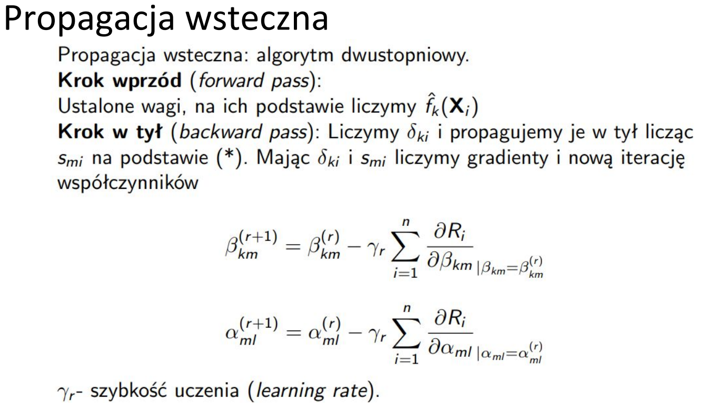

Slide 12
Architektury sieci neuronowych

Slide 13

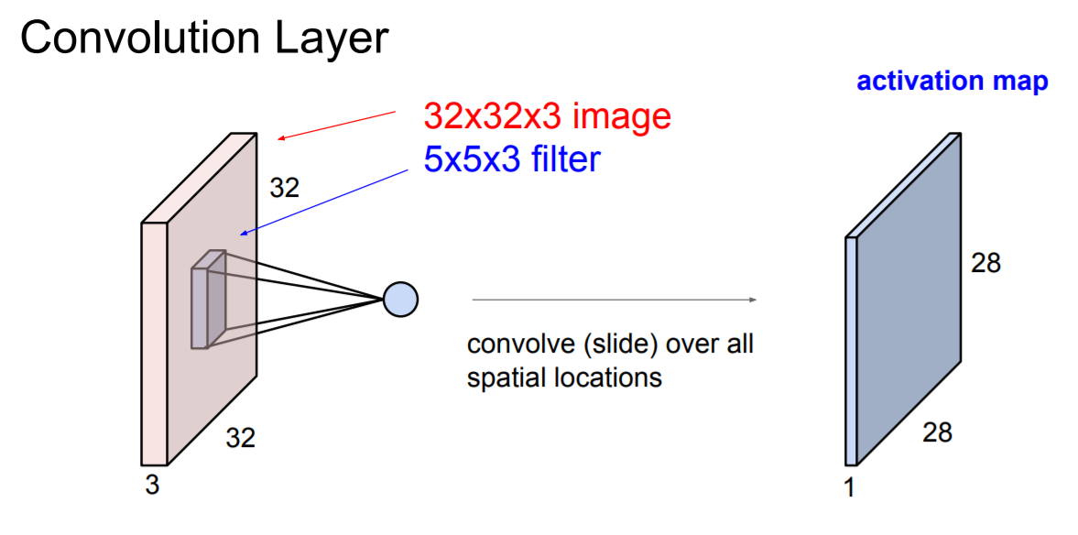
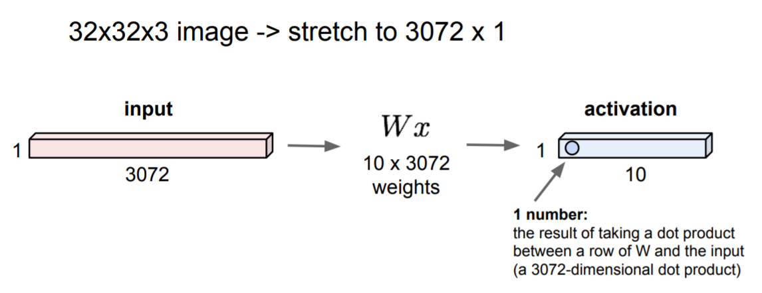
Konwolucyjne sieci neuronowe

Slide 14
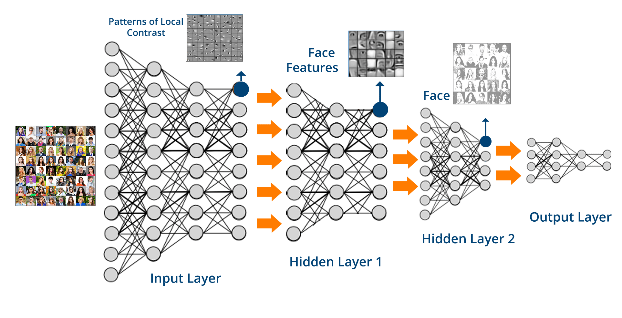
Mapy cech pozyskane z sieci konwolucyjnych

Slide 15

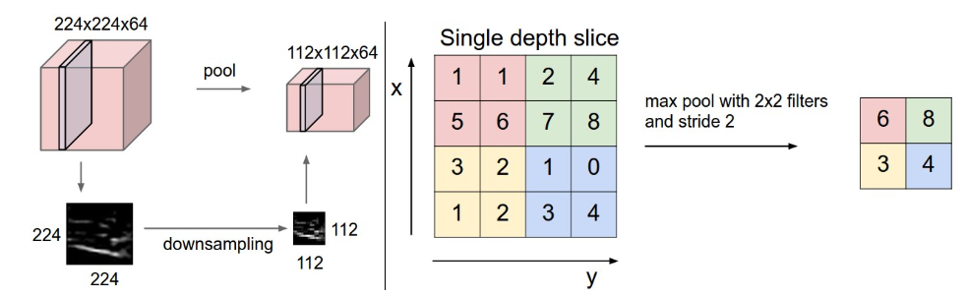
Konwolucyjne sieci neuronowe
Notes:
Fully conected layers zamienią obrazek 32x32x3 na wektor długości 3072m

Slide 16
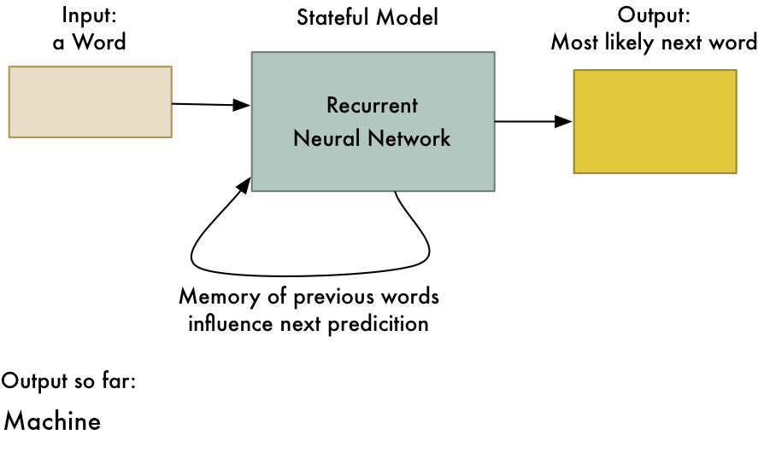
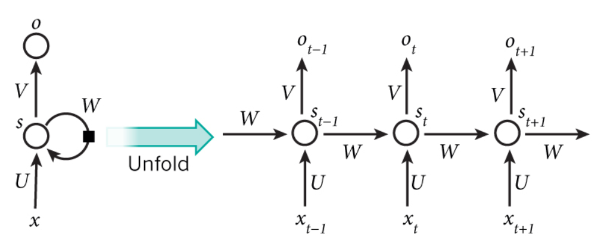
Sieci rekurencyjne

Slide 17
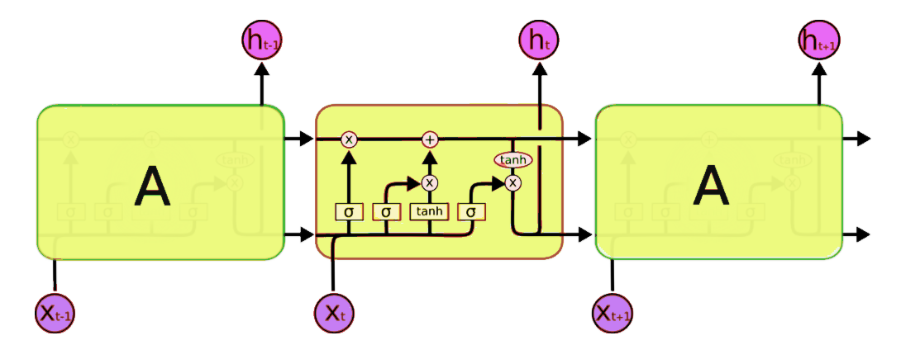
LSTM
Output
Bramka zapominania
Bramka wejściowa

Slide 18
Tips&Tricks

Slide 19
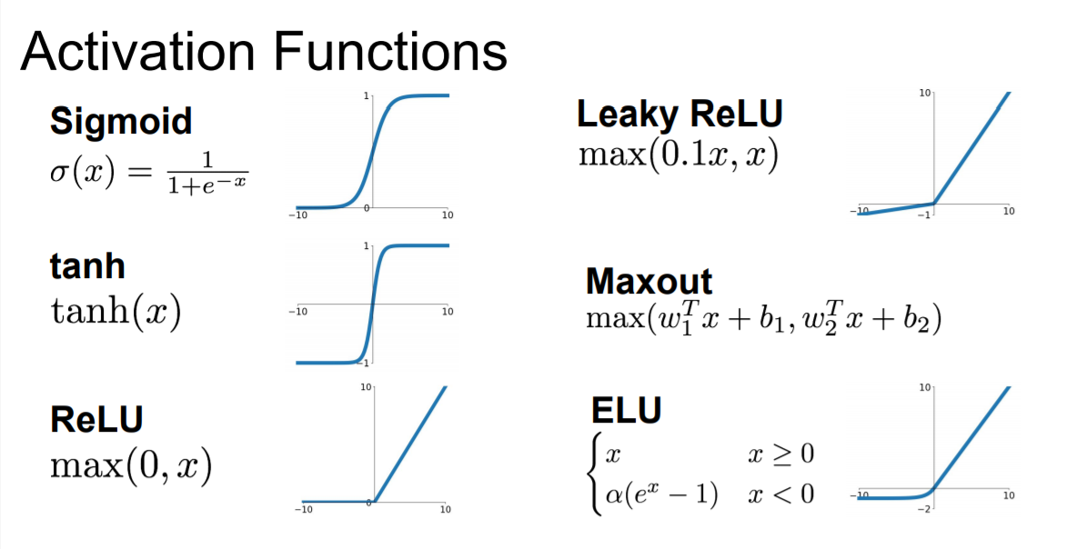
Notes:
Definiuje wyniki w danym neuronie

Slide 20
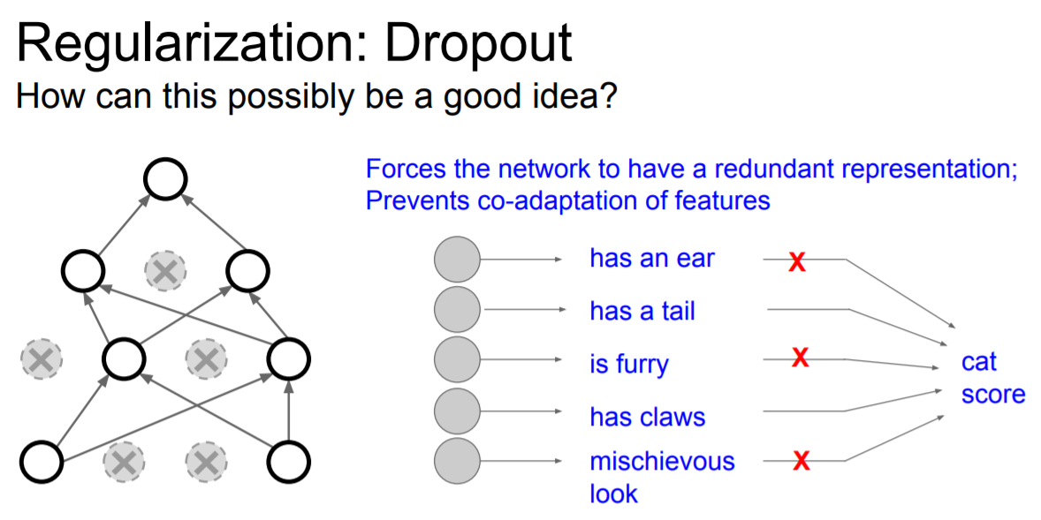
Notes:
Działa też trochę jak model ensambling w jednym modelu

Slide 21
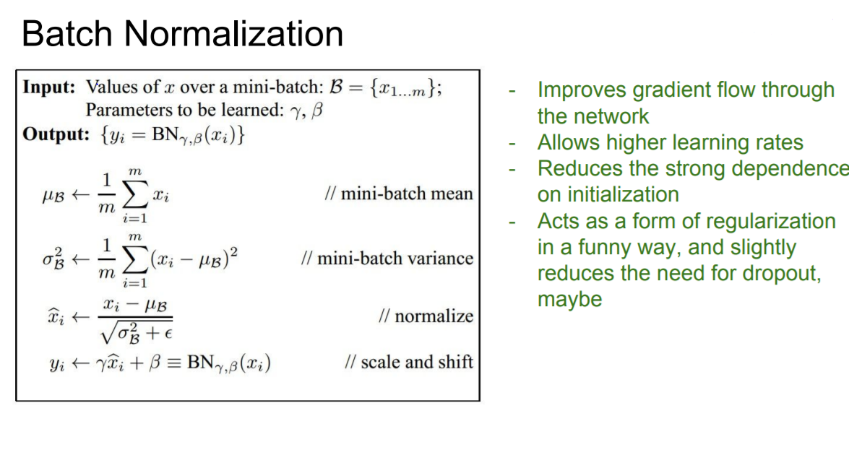
Notes:
Także służy, do tego, żeby aktywacje były gaussowskie N(0,1)
Zazwyczaj po warstwie fully-connected albo konwolucyjnej, przed nieliniowością

Slide 22

Optimizers
Stochastich Gradient Descent
Momentum
RMSprop
NAG
Adagrad
Adadelta
Adam
Notes:
SGD
Problemy z sgd: dla funkcji któa wygląda jak tacos (duża zmiana w jednym kierunku i małe zmiany w innych kierunkach).
W szczególności jest to uciążliwe w większej ilości wymiarów

Slide 23
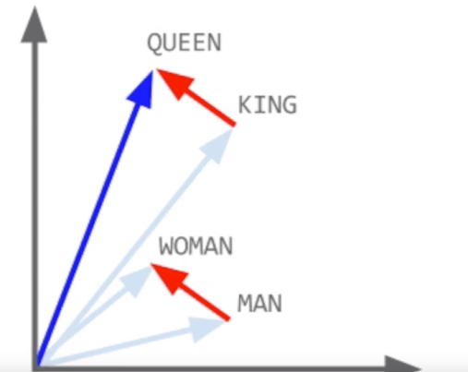
Word embeddings

Slide 24
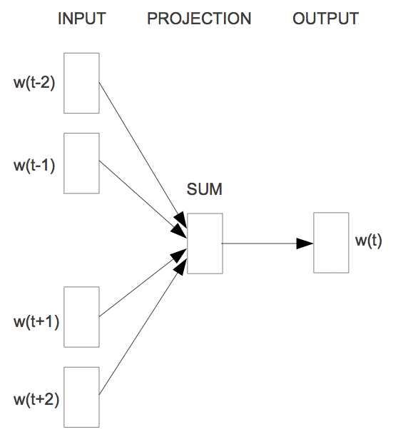
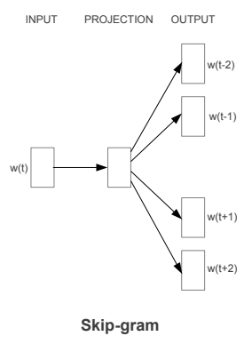
Metody uczenia zanurzeń
C-BOW
Skip-Gram

Slide 25
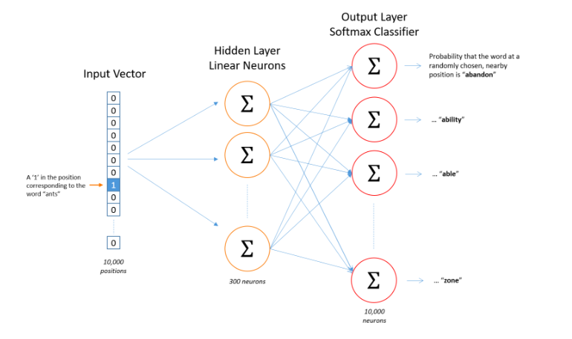
Skip-Gram

Slide 26
Ćwiczenia
Dane:
http://tinyurl.com/y4p3vlgd
Maile do konkursu:
rafal.kobiela@pwc.com
mateusz.jastrzab@pwc.com

